Slide 1
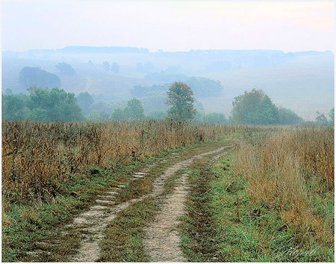
Воздушная перспектива

Slide 2
Изменения размера, цвета и тона

Slide 3
Удаление предмета

Slide 4
Сужение к горизонту

Slide 5
Воздушная перспектива и городской пейзаж

Slide 7
Изменения цвета и тона в пространстве холодный колорит

Slide 8
Изменения цвета и тона в пространстве тёплый колорит

Slide 9
Первый, второй и третий планы

Slide 10
Пространство Горы

Slide 11
сужение

Slide 15
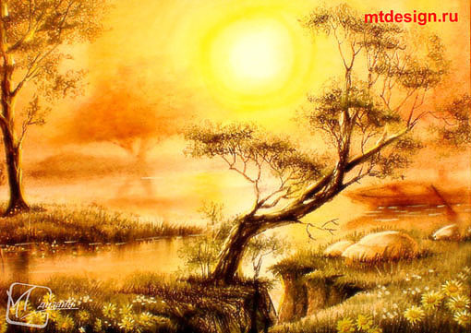
Изменение четкости

Slide 16
многоплановость

Slide 17
Многоплановая работа

